Slide 1
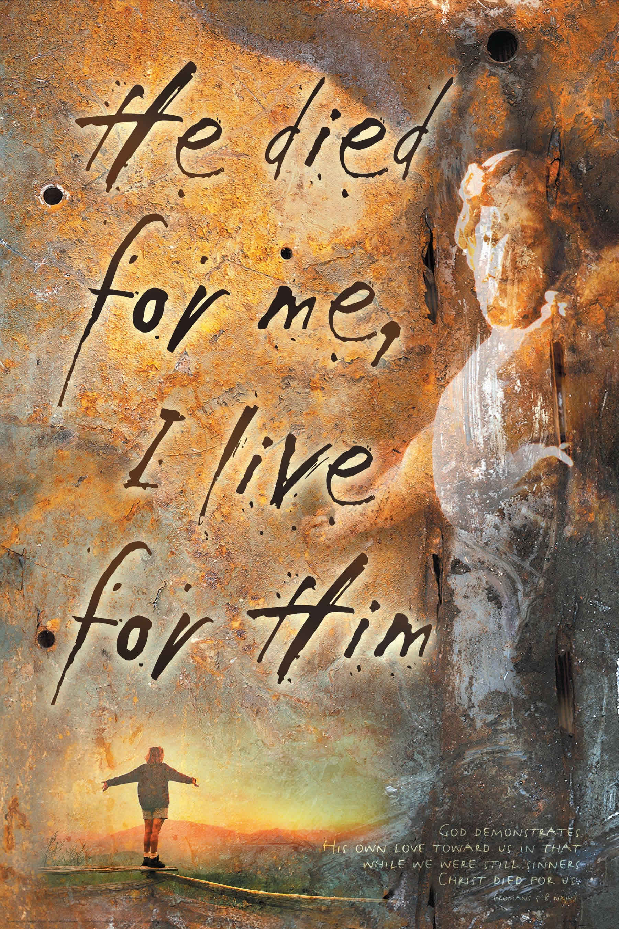
Om over na te denken
Waarom is het vaak zo moeilijk om je redding helemaal aan een Ander over te laten ?
Wat doe jij eraan om blij te blijven met zo'n God en zo’n Redder ?

